Slide 1
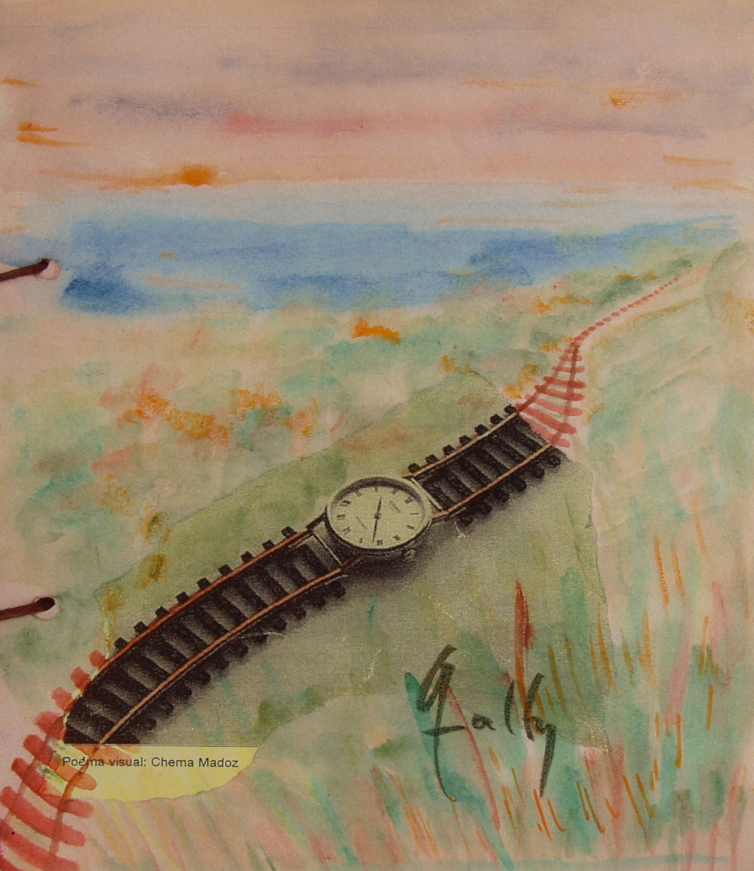
Los tiempos del cuidado.
Una mirada cualitativa
Cristina García Sainz
Pfra. De Sociología, UAM
Comité de Sociología del Tiempo, FES
I Simposio Internacional “Infraestructuras para la vida cotidiana, bienestar social y nuevas métricas para la toma de decisiones públicas.
Universidad de Murcia, 12 de junio de 2026

Slide 2
Los tiempos del cuidado. Una mirada cualitativa
Índice:
    Introducción: trabajo y tiempo
      Trabajo con perspectiva de género
      Dimensiones del tiempo
    La duración y la distribución, aspectos cuantitativos (cuánto y cuándo)
    La mirada cualitativa de cronos
    Los tiempos del cuidado, la mirada desde kairos (cómo)
      Kairos en las infraestructuras: el tiempo del parque
      Apuntes para la construcción del WIGI

Slide 3
    Introducción: el trabajo y el tiempo
Trabajo con perspectiva de género
Trabajo no es sólo empleo formal, remunerado. Es también empleo informal (sumergido), trabajo para la subsistencia, trabajo voluntario y trabajo doméstico y cuidados (Benería, 2005).
Para analizarlo simplificamos estas dimensiones en dos principales: trabajo remunerado (TR) y no remunerado (TNR) (Durán, 2012).
La perspectiva de género del trabajo lleva a considerar que la dedicación al trabajo debe contemplar ambos tipos de actividad, el empleo y los cuidados y atender a la Carga Global de Trabajo (TR+TNR).

Slide 4
    Introducción: el trabajo y el tiempo
Trabajo con perspectiva de género
El trabajo de cuidados
A nivel más general, sugerimos que el “cuidar” (caring) sea considerado una actividad genérica que comprende todo aquello que hacemos para mantener, perpetuar y reparar nuestro “mundo”, de forma tal que podamos vivir lo mejor posible.
Ese mundo abarca nuestros cuerpos, a nosotros mismos y nuestro medioambiente, todos ellos elementos que buscamos religar en una compleja red, como sostén de la vida. (Fisher y Tronto, 1990, p. 40).

Slide 5

Economía mercantil: el tiempo cuenta, tiene valor de mercado.
Trabajo remunerado
Empleo
El trabajo con perspectiva de género
Trabajo no remunerado: Doméstico…
Economía no mercantil: el valor del tiempo no cuenta, lo mismo que las actividades.
la metáfora del iceberg

Slide 6
    Introducción: el trabajo y el tiempo
Dimensiones temporales del trabajo
Orígenes de la representación del tiempo: la mitología griega: Aión (plenitud, vida sin muerte, eternidad); Cronos (sucesión, intervalo, número, medición. Tiempo del reloj y el calendario) y Kairos (ocasión, oportunidad, momento oportuno, un tiempo y un lugar. Tiempo de los acontecimientos, de las relaciones con los demás).
Dimensiones temporales: duración (cuánto), como distribución (cuándo), como contexto y relación con los demás (cómo), y quién (Heidegger, 1924)
El tiempo del empleo y el tiempo del cuidado se articulan en la vida cotidiana, aunque parten de lógicas temporales distintas:
  el mundo laboral y nuestros ritmos diarios siguen la lógica de cronos: un tiempo productivo (cuantitativo, mercantil): las jornadas laborales, los horarios, las prisas….
  el trabajo de cuidados se orienta en la perspectiva temporal de kairos (cualitativa): momentos impredecibles, procesos, “preocuparse por” y “ocuparse de”.

Slide 7
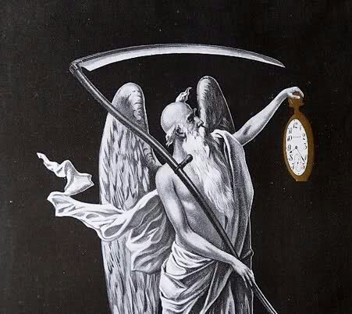
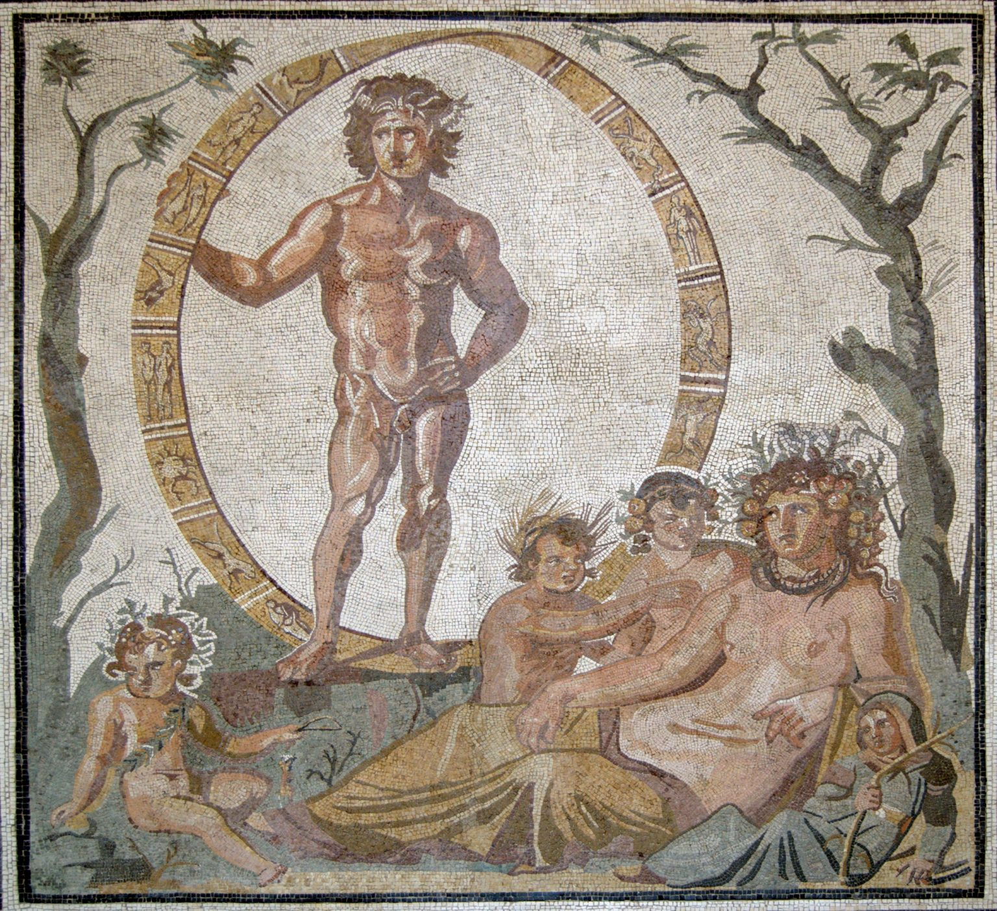
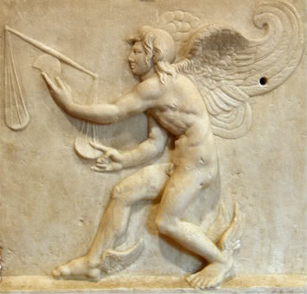
El tiempo, mitología griega
Chrónos
Kairós
Aión

Slide 8
    La duración del trabajo, mirada cuantitativa (cronos)
Duración (cuánto): la jornada laboral
Tiempo trabajado:
  Tiempo trabajado por semana (jornada habitual): Jornada completa y
  Trabajo a tiempo parcial
  Jornadas largas en empleo principal
  Personas con más de un empleo
  Baja intensidad de empleo

Slide 9
    La duración del trabajo, mirada cuantitativa (cronos)
Indicadores de la duración del tiempo del empleo
 | Hombres | Mujeres
Horas trabajadas a tiempo completo (semana) (2023) | 41,2 | 39,3
Personas con un segundo empleo (2025) (Eurostat, % sobre total de ocupación ambos sexos; % ocupadas: 46,6) | 48,7 | 51,3
Viviendo en hogares con baja intensidad de empleo (2025) (por debajo del 20% de su potencial de trabajo; INE, ECV) | 7,5 | 8,4
Trabajo a tiempo parcial (2025) (% sobre total de la ocupación de cada sexo) | 6,9 | 21,4
En el trabajo remunerado (empleo) la duración del tiempo de trabajo entre los varones presenta jornadas laborales más largas que entre las mujeres. La característica más destacada entre las mujeres no es el exceso de horas sino las jornadas cortas: jornada a tiempo parcial, insuficiencia de horas.

Slide 10
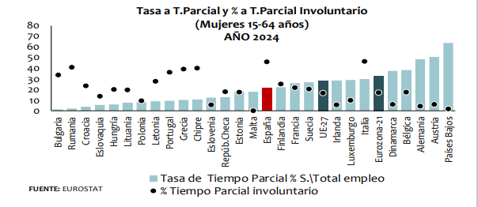
    La duración del trabajo, mirada cuantitativa (cronos)
Trabajo a tiempo parcial y trabajo a tiempo parcial involuntario. Mujeres. Países UE. 2024
En: Ministerio de Trabajo y Economía Social, La situación de las mujeres en el mercado de trabajo 2025

Slide 11
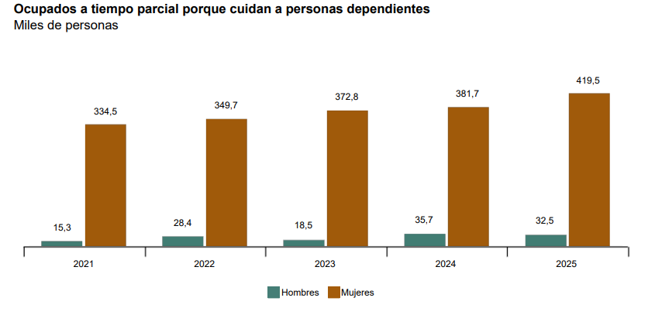
    La duración del trabajo, mirada cuantitativa (cronos)
Fuente: INE, EPA, 2025

Slide 12
    La duración del trabajo, mirada cuantitativa (cronos)
Jornada doméstica
Tiempo trabajado:
  Tiempo dedicado a trabajo no remunerado (“Hogar y familia”, INE) y a trabajo remunerado
  Participación en actividades domésticas y de cuidados (por género)
  Tiempo dedicado a trabajo no remunerado
  Carga global de trabajo

Slide 13
TIEMPO EMPLEADO EN TRABAJO NO REMUNERADO Y REMUNERADO (MINUTOS/DÍA) Y BRECHA DE GÉNERO EN PAÍSES OCCIDENTALES SELECCIONADOS
 | Unpaid work ///Trabajo no remunerado |  |  | Paid work /// Trabajo remunerado
 | Mujeres | Hombres | Gap /// Brecha | Mujeres | Hombres | Gap /// Brecha
Austria | 269 | 146 | 123 | 160 | 264 | -104
Ecuador | 273 | 78 | 195 | 150 | 306 | -156
España | 263 | 126 | 137 | 128 | 205 | -77
EE.UU. | 252 | 163 | 89 | 166 | 252 | -86
Finlandia | 211 | 139 | 72 | 162 | 202 | -40
Francia | 234 | 148 | 86 | 126 | 199 | -73
Grecia | 277 | 107 | 170 | 78 | 152 | -74
Italia | 305 | 108 | 197 | 103 | 223 | -120
Japón | 254 | 77 | 177 | 165 | 330 | -165
México | 442 | 155 | 287 | 172 | 381 | -209
Noruega | 230 | 180 | 50 | 181 | 250 | -69
Perú | 339 | 136 | 203 | 183 | 361 | -178
Rumania | 264 | 125 | 139 | 100 | 163 | -63
Suecia | 240 | 194 | 46 | 201 | 245 | -44
Nota: Encuestas realizadas en la década 2009-2018 (Austria, 2008-2009; Ecuador, 2012; España, 2009-2010; EE.UU., 2013; Finlandia, 2009; Francia, 2010; Grecia, 2013-2014; Italia, 2008-2009; México, 2009; Noruega, 2010; Perú, 2010; Rumanía, 2011-2012; Suecia, 2010-2011).
Fuente: NN.UU., Informe sobre Desarrollo Humano, 2015 y elaboración propia.

Slide 14
Tiempo diario dedicado a tareas del hogar. España, 2023
Fuente: Elaboración propia a partir de CIS (2023), Estudio 3428

Slide 15
Tiempo diario dedicado a trabajo no remunerado según tipo de hogar. España
Fuente: Elaboración propia a partir de INE, EET, 2009-2010

Slide 16
    La duración del trabajo, mirada cualitativa de cronos
Trabajo remunerado + trabajo doméstico y de cuidados. La mirada cualitativa al Cuánto.
Los varones dedican más tiempo al empleo, con jornadas laborales más largas y las mujeres más al trabajo no remunerado. (División sexual del trabajo, modelo breadwinner; percepción del tiempo productivo y valor económico: “el tiempo es dinero”).
Frente a las jornadas estándar las mujeres desempeñan empleos con jornadas cortas: insuficiencia de horas, jornada a tiempo parcial (TTP) involuntaria. Es una dedicación de tiempo marcado por los requerimientos y de las necesidades de otros.
En ambos trabajos la norma temporal es heteronoma, caracterizada por la falta de autonomía para decidir sobre el tiempo que se asigna al trabajo.
Cuando se combinan ambos tipos de trabajo es común percibir pobreza de tiempo. También en los casos de más de 1 empleo: premura, precariedad, escasez de tiempo libre.
La pobreza de tiempo no sólo resulta de una elevada dedicación el empleo y el trabajo familiar de cuidados, pero también es una percepción por carecer de dominio y control sobre el tiempo propio.

Slide 17
    La duración del trabajo, mirada cualitativa de cronos
Trabajo remunerado + trabajo doméstico y de cuidados. La mirada cualitativa al Cuándo
Una jornada laboral más corta (voluntaria –conciliación-) disminución de la jornada laboral, reducción de jornada, excedencia, TTP), en fines de semana, a turnos, etc., puede tener efectos perversos para las mujeres en tanto que les deja más tiempo para otras responsabilidades –domésticas o de cuidados- (doing gender), lo cual puede incrementar la carga global de trabajo.
Se producen transferencias de tiempo entre empleo y trabajo doméstico y cuidados y viceversa (como las jornadas reducidas por razón de cuidar) entre tiempo contratado y tiempo comprometido. Rebajar jornada no implica “tiempo liberado”, ni más tiempo libre.
La distribución del tiempo de trabajo (empleo y doméstico) refleja mayor “porosidad”, simultaneidad, continuidad entre ambos tipos de trabajo entre las mujeres, mientras entre los varones el tiempo se distribuye en secuencias sucesivas.
Pobreza de tiempo pobreza económica: Una menor dedicación de tiempo al empleo tiene efectos económicos y sociales negativos: brecha salarial, brecha en las pensiones, acceso a prestaciones sociales (ej. desempleo).

Slide 18
    Los tiempos del cuidado, la mirada desde kairos (cómo)
El tiempo de kairos
Kairos es el tiempo de la oportunidad; el momento oportuno; el tiempo propicio; la ocasión; el “cada cosa a su tiempo” (propio del cuidado); el que tiene su propia medida, porque es un tiempo construido en relación con los demás.
En Kairos se combinan dos acepciones (Marramao, 2018):
  Temperar, atemperar, temperamento (la manera de ser, el carácter, la condición de las personas)
  Temperatura (derivada de las condiciones atmosféricas, calor, frio, expresado en grados)
Kairos representa el punto de encuentro entre estas dos dimensiones aparentemente separadas, como son el “tiempo de la vida” y el “tiempo del mundo”; es decir, entre el tiempo que vivimos (subjetivo) y el tiempo de la naturaleza (física) o entre el tiempo propio (cualitativo) y el tiempo del reloj (cuantitativo).

Slide 19
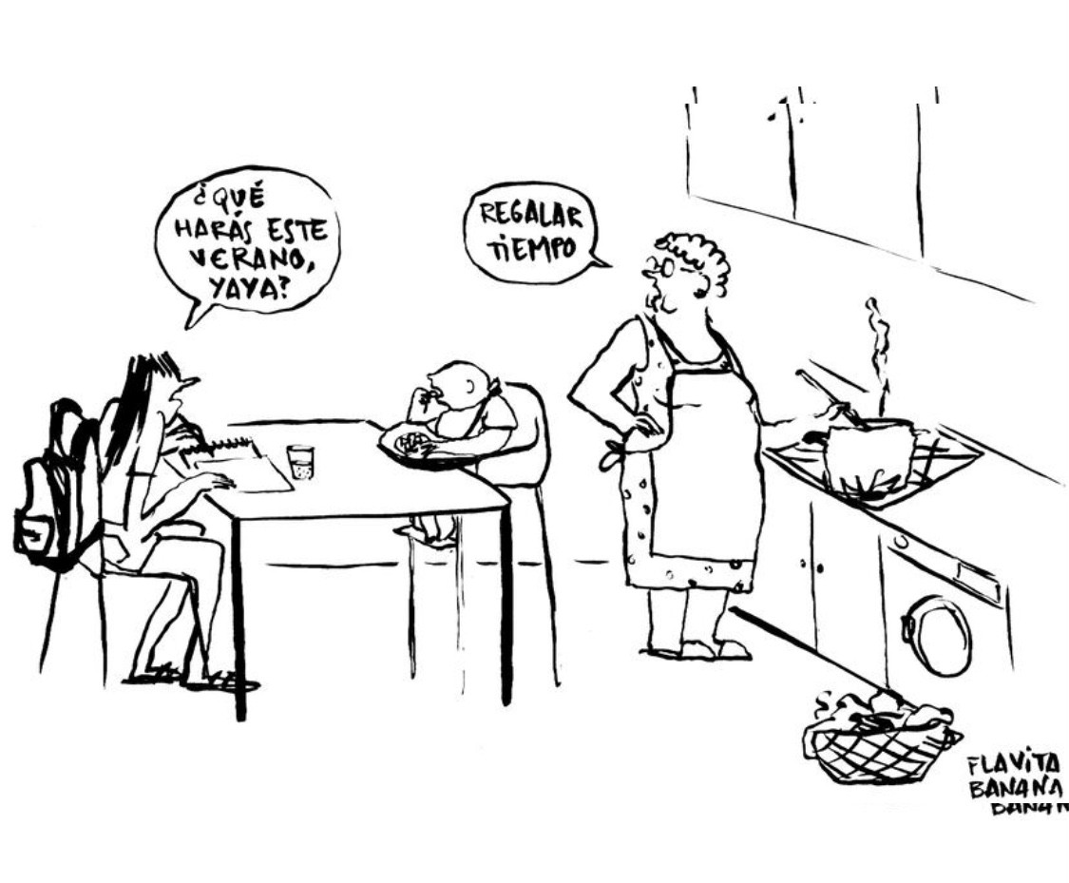
Grandma,
What will you do this summer?
Give the gift of time
Flavita Banana, Las abuelas en verano, El País, 27/06/2021

Slide 20
    Los tiempos del cuidado, la mirada desde kairos (cómo)
El tiempo de kairos y las temporalidades del cuidado
El cuidado es un valor humano fundamental (Engster, 2005). Cuidar significa aportar lo necesario para cubrir las necesidades biológicas y el desarrollo de los seres humanos en su entorno.
  Nos necesitamos unos a otros desde muy pronto y hasta muy tarde y esto, lejos de ser un defecto es nuestra fortaleza (Martinón-Torres, 2022)
Cuidar, significa reconocer al ser humano como vulnerable y dependiente (Martín Palomo, 2016)
Cuidar que no tiene límites temporales precisos, ni una extensión ni una magnitud definidas. Cicerón dice de Kairós: “tiene su propia medida”.
Es un tiempo procesual (Tronto), donde “las cosas toman el tiempo que necesitan” (Davies, 1994).
El trabajo de cuidado incluye tareas no previsibles, difícilmente cuantificables por su duración, como escuchar, hablar o jugar, las cuales requieren de un “tiempo lento” (Wajcman, 2017).

Slide 21
    Los tiempos del cuidado, la mirada desde kairos (cómo)
El tiempo de kairos y las temporalidades del cuidado
Además de cuanto y cuando, la dimensión temporal que merece la pena destacar es el cómo: Heidegger (1924) dice que “el tiempo es el cómo”. Es el tiempo de kairos, de la interacción, de la relación con los demás.
Las acciones humanas en la perspectiva de kairós desafían al reloj y al calendario.
El tiempo del cuidado escapa a las operaciones estadísticas (Encuestas de Uso del Tiempo). Los datos de estas encuestas solo reflejan una pequeña parte de lo que significa cuidar
  La dedicación puede ser de 24 horas (CIS, 2023). No hay un comienzo y un final precisos
El tiempo del cuidado visto desde kairos presenta distintas propiedades que nos acercan sus cualidades temporales. Investigar sobre ellas obliga a preguntarse por: el por qué (antecedentes, causas), el para qué (objetivos y finalidad), el cuándo (en qué momento), el dónde (cronotopía) y con quién (contexto y relaciones sociales).

Slide 22
    Kairos en las infraestructuras: el tiempo “del” parque
Por qué: es un espacio público para uso comunitario. A priori sin presiones de tiempo del trabajo contratado y del comprometido doméstico, aunque a veces este tiempo está “contaminado”, (porosidad) con responsabilidades de cuidados.
Para qué: salir del espacio del empleo o del espacio doméstico; se vincula al tiempo libre. En el parque se encuentra un tiempo para cuidar, para caminar, para hacer deporte, para disfrutar, para relajarse (bienestar).
Cuándo: momentos del día y de la semana que se vinculan al desarrollo de actividades diferentes y a la participación de grupos diferentes: mujeres adultas (gimnasia por la mañana); cuidados y paseos con mayores y niños/as; jóvenes en distintos deportes…
Dónde: espacio abierto, próximo al domicilio (deseable), con acceso peatonal (importancia de las aceras en buen estado), en contacto con la naturaleza…
Con quién: en soledad, en compañía, con otras personas dependiendo de la actividad.
El tiempo vivido en el parque posibilita la relación con el medio natural; anima a cuidar del entorno, y facilita construir y vivir el tiempo desde kairos, un tiempo para la comunicación…, con sentido de comunidad.

Slide 23
    Apuntes para la construcción del WIGI
La cuestión es Cómo articular un tiempo de cuidar:
Cualitativo, (escapa a la medición, tiene su propia medida)
Que se construye en relación con otros (con palabras y comunicación)
Kairológico (momentos, ocasiones, tiempo vivido)
Necesario para el bienestar
En un índice cuantitativo (WIGI),
Que se elabora con cifras y precisa y aporta resultados numéricos
Sugerencia:
Traducir a cifras la información cualitativa reduciría la riqueza de su contenido (el porqué, para qué, cuando, con quién, el cómo).
Incorporar información procedente de metodologías cualitativas que precedan o complementen el WIGI con datos obtenidos mediante técnicas de entrevistas, grupos de discusión, talleres de investigación-acción participativa.

Slide 24
Thank you.
Muchas gracias.

